Slide 1
2022年12月度 月末報告
人工酵素設計
橋本 凌
ライフ研究開発部 バイオエンジニアリングGr.
2022年12月21日

Slide 2
12月度の活動概要
サマリ：
テーマの研究開発報告書 登録完了
テーマ「人工酵素設計」中止後に予定していた後処理 完了
次期テーマに向けた調査活動 調査項目・計画 修正
東京大学共同研究 活動レビュー
活動レビュー（11/25） 議事録 文書登録 完了
テーマ「人工酵素設計」の後処理
研究開発報告書（全体版） 文書登録 完了
研究成果報告書（個別版）「分子シミュレーションによる機能性の机上評価」 文書登録 完了
次期テーマに向けた調査活動
セルラーゼ合成・活性評価実験（東京大学 森林化学研究室 五十嵐先生・砂川先生）、詳細は原さんの月報を参照。
伊崎さんから引き継いだが、現状を踏まえて、調査項目・計画を修正した（12/15）。

Slide 3
2022年12月次報告＜人工酵素設計＞
【FY22目標】
LR2実施、次期テーマの起動
黒字：予定通り 赤字：遅れあり 青字：前倒し
１Q
2Q
3Q
4Q
・Phase2残件 完了
・ドキュメント作成 完了
・次期テーマに向けた調査活動実施
・LR2開催（テーマの中止）
・次期テーマに向けた調査活動実施
次期テーマに向けた調査活動実施
次期テーマに向けた調査活動実施
済
済
マイルストン | 進捗率 | 今月の進捗 | 課題 | 来月の予定
Phase2残件の完了（Wet評価） | 100% | なし | なし | なし
LR2審査開催・準備 | 100% | なし | なし | なし
研究開発報告書作成・文書登録 | 100% | 以下、作成・文書登録完了 ・テーマ全体の報告書 ・個別技術の報告書（橋本さん担当分１件） | なし | なし
東京大学共同研究契約（- 2023/3/E） FY20-22活動報告書作成・レビュー | 90% | なし | 2023/03時点で調査活動内容を追記し、最終版を提出 | なし （2023/03に最終版を提出予定）
次期テーマに向けた調査活動 セルロース分解酵素の合成・評価 | 40→70% | 対象②、④について発現確認（変異体含め） | 96ディープウェルプレートを用いた酵母でのタンパク質合成 | 対象②、対象④の活性確認 対象③の評価実験着手
次期テーマに向けた調査活動 機能性タンパク質設計技術調査 | 10% | 調査計画修正に伴い、削除した（12/15） | なし | なし
次期テーマ向けた調査活動 アプリケーション・周辺技術調査 | 10→15% | 調査計画修正に伴い、一部変更（12/15） | なし | 技術調査
済
済
済

Slide 4
FY22下期業務計画
 | 3Q |  |  |  |  |  |  |  |  |  |  |  | 4Q
 | 10月 |  |  |  | 11月 |  |  |  | 12月 |  |  |  | 1月 |  |  |  | 2月 |  |  |  | 3月
マイルストン
テーマ・共同研究
次期テーマ向け調査 セルロース分解酵素の合成・評価
次期テーマ向け調査 機能性タンパク質設計技術の最新動向調査
次期テーマ向け調査 アプリケーション・周辺技術調査
LR2（テーマ中止）
共同研究 活動レビュー
共同研究 活動レビューその2
10/12
3/M
11/25
調査活動 レビュー
3/E
LR2資料作成
研究報告書作成
共同研究 レビュー資料作成
共同研究
レビュー資料作成
共同研究活動報告書作成
調査活動 レビュー資料作成
下期活動計画レビュー
10/26
セルロース分解酵素合成・評価（3つの実験を実施予定）
報告書作成
下期活動計画レビュー
11/B
下期活動計画検討
新規テーマ企画のための調査活動（今後具体化予定）
報告書作成
下期活動計画レビュー
活動項目・計画 修正
11/B
12/M
下期活動計画検討
新規テーマ企画のための調査活動（今後具体化予定）
報告書作成

Slide 5
12月度の活動概要（伊崎）
育児休暇
2022/12/19 – 2023/5/7
東京大学共同研究 活動レビュー（11/25）
議事録 文書登録 完了 （議事録：SMM-BD18-INV-10G-019）
テーマ「人工酵素設計」の後処理
テーマ中止後に予定していた後処理 完了
研究開発報告書 文書登録 完了（報告書：SMM-BD18-INV-10K-001）
研究開発報告書 1on1（11/30 野口さん）
研究成果報告書「分子シミュレーションによる機能性の机上評価」（橋本さん作成） 照査
次期テーマに向けた調査活動
アプリケーションや周辺技術調査に関する調査計画の検討、相談（11/30、12/7）
JBAセミナー
「バイオ素材百花繚乱17～SDGsへの道」（11/30）
休職前の身辺整理
Rosettaの更新手続き
Y-amazonインスタンス解約手続き
引継ぎ関連

Slide 6
12月度の活動概要（橋本＆熊谷）
橋本
研究テーマ成果報告書 文書登録
「研究成果報告書 分子シミュレーションによる機能性の机上評価」を作成 文書登録完了 （文書番号：SMM-BD18-INV-10H-024）
熊谷
伊崎さんから調査活動の引継
調査活動 項目・計画 修正（ピックアップに掲載）

Slide 7
11月度の活動・詳細（Wet実験；原茉）
（ワード文書相当）
微生物名
Pc：Phanerochaete chrysosporium
Te：Talaromyces emersonii
Tr：Trichoderma reesei
FY22目標
1. 設計セルロース結合ドメイン（CBD）の合成・評価
2. セルロース分解酵素の合成・評価
3Q目標
2-1. 対象②TeCel7A-TrCBM1：設計CBDを含むセルロース分解酵素を合成・評価【進捗： 20 %→40%（合成準備完了）】
2-2. 対象③PcCel7D：ファーメンターで合成、活性を再度確認【進捗：未着手】
2-3. 対象④TrCel7A：合成・評価【進捗： 0 %→40%（合成準備完了）】
今月の目標
2-1. 対象②TeCel7A-TrCBM1：プラスミドを獲得し、酵母（Pichia pastoris KM71H）へ形質転換する。【進捗：100%】
2-3. 対象④TrCel7A：酵母（Pichia pastoris KM71H）へ形質転換する。【進捗：100%】
サマリ
東京大学で実施中の実験を進め、タンパク質合成に必要な作業が完了した。
対象②設計CBDを含むセルロース分解酵素の合成・評価実験を進めた。先月作成したプラスミドをDNAシーケンスで配列を確認した。プラスミドを用いて、酵母を形質転換した。
対象④TrCel7Aの実験を開始した。遺伝子合成したプラスミドを用いて、酵母を形質転換した。
詳細
東京大学で実施予定の3つの実験のうち、対象②TeCel7A（触媒ドメイン）-TrCBM1（結合ドメイン）、対象④TrCel7Aを用いた実験を進めた。
対象②TeCel7A-TrCBM1を用いた実験では、TrCBM1を設計CBDに入れ替えたセルロース分解酵素を合成・評価する。DNAシーケンスを用いて、先月作成したプラスミドの遺伝子配列を確認した。24種類すべての設計CBDで想定通りの配列だった。エレクトロポレーション法を用いて、作成したプラスミドを酵母に導入した。24種類すべてでコロニー（目的プラスミドを含むと思われる酵母の菌体）を確認した。
対象④ TrCel7Aを用いた実験では、酵母で合成し、活性を測定する。エレクトロポレーション法を用いて、 9月に遺伝子合成したプラスミドを酵母に導入した。対象②と同様にコロニーを確認した。
酵母への形質転換で、対象②・④を用いた実験のタンパク質合成に必要な準備はすべて完了した。
次月の予定
2-1. 対象②TeCel7A-TrCBM1 を用いた実験：タンパク質合成
2-2. 対象③PcCel7Dを用いた実験：ファーメンターでの合成開始
2-3. 対象④TrCel7A を用いた実験：タンパク質合成

Slide 8
11月度の活動（Wet実験；原茉）
微生物名
Pc：Phanerochaete chrysosporium
Te：Talaromyces emersonii
Tr：Trichoderma reesei
FY22目標
1. 設計セルロース結合ドメイン（CBD）の合成・評価
2. セルロース分解酵素の合成・評価
3Qの目標
2-1. 対象②TeCel7A-TrCBM1：設計CBDを含むセルロース分解酵素を合成・評価【進捗：20 %→40% （合成準備完了） 】
2-2. 対象③PcCel7D：ファーメンターで合成、活性を再度確認【進捗：未着手】
2-3. 対象④TrCel7A：合成・評価【進捗：0 %→40% （合成準備完了） 】
今月の目標
2-1. 対象② TeCel7A-TrCBM1：プラスミドを獲得し、酵母（Pichia pastoris KM71H）へ形質転換する。【進捗：100%】
2-3. 対象④ TrCel7A：酵母（Pichia pastoris KM71H）へ形質転換する。【進捗：100%】
今月の報告
東京大学で実施中の実験を進め、タンパク質合成に必要な作業が完了した。
対象②設計CBDを含むセルロース分解酵素の合成・評価実験を進めた。先月作成したプラスミドをDNAシーケンスで配列を確認した。作成したプラスミドを用いて、酵母を形質転換した。
対象④TrCel7Aの実験を開始した。遺伝子合成したプラスミドを用いて、酵母を形質転換した。
次月の予定
2-1. 対象②TeCel7A-TrCBM1 ：タンパク質合成
2-2. 対象③PcCel7D：ファーメンターでの合成準備
2-3. 対象④TrCel7A ：タンパク質合成
Notes:
TeCel7A-TrCBM1
TeCel7A由来の触媒ドメインとTrCel7A由来の結合ドメインのキメラ。
Te=Talaromyces emersonii,糸状菌

Slide 9
2022年度 研究スケジュール
1Q
2Q
3Q
4Q
1. 設計セルロース結合ドメイン（CBD）の合成・評価
1-1. テクノプロ委託試験の再現性確認
済
設計CBD
簡易評価
済
CBD合成
（無細胞合成系）
5月度月報
4月度月報
10月度月報 報告内容
東京大学で実施中の実験を進め、 タンパク質合成に必要な作業を完了した。
1-2. CBDの評価：結合率による定量的評価
済
未評価の設計CBDの合成・評価
6・7月度月報
2. セルロース分解酵素の合成・評価
済
セルロース分解酵素（設計CBD含）
合成・評価
実施中
セルロース分解酵素の合成・評価
8・9月度月報
Notes:
※タンパク質の合成と発現はほぼ同じ意味で使用。

Slide 10
東京大学で実施予定の実験
実施予定の3つの実験のうち、対象②、④に関する実験の準備を進めた。
使用するセルロース分解酵素 | 2Qの取り組み内容 | 今後の実験内容
対象
②
TeCel7A
発現量が多く、
活性を確認できた。
設計CBDを含む酵素の合成・評価
TrCBM1
@酵母（Pichia Pastoris KM71H）
PcCel7D
発現量が少なく、
一部基質で活性の有無の判断に至らず。
ファーメンターで合成、
活性を再度確認
対象
③
PcCel7D
@酵母（Pichia Pastoris KM71H）
TrCel7A
発現が難しいと思われたため、実施せず。
（代わりに②を実施）
対象
④
発現・活性を確認
TrCBM1
@酵母（Pichia Pastoris KM71H）
Notes:
使用するセルロース分解酵素は、対象②TeCel7A（触媒ドメイン）-TrCBM1（結合ドメイン）、対象③PcCel7D、対象④TeCel7Aである。それぞれのセルロース分解酵素で実験内容は異なる。なお、対象①PcCel6Aは、Cel7（対象②③）の発現が確認できない場合の対象として選択していた。2Qの実験でCel7の発現・活性を確認したため、対象①は実験の対象としなかった。

Slide 11
東京大学での実験 実施スケジュール
実施予定の3つの実験のうち、対象②、④に関する実験の準備を進めた。
FY22 3Q
FY22 4Q
使用するセルロース分解酵素
9月
10月
11月
12月
1月
2月
対象② TeCel7A-TrCBM1
設計CBDを含む酵素を合成・評価
済
2まで完了
TeCel7A
1-1. 遺伝子合成、
プライマー設計
2. 酵母へ形質転換
3. 培養、発現誘導
4. 酵素を回収
5. 発現、活性確認
TrCBM1
1-2. 設計CBD入れ替え
@酵母（Pichia Pastoris KM71H）
対象③ PcCel7D
ファーメンターで合成、活性を再度確認
報告書作成
PcCel7D
4. 酵素を回収
5. 発現、活性確認
PcCel7D
3. 培養、発現誘導
@酵母（Pichia Pastoris KM71H）
対象④ TrCel7A
発現・活性の確認
済
2まで完了
TrCel7A
2. 酵母へ形質転換
3. 培養、発現誘導
4. 酵素を回収
5. 発現、活性確認
TrCBM1
1. 遺伝子合成
@酵母（Pichia Pastoris KM71H）
Notes:
※タンパク質の合成と発現はほぼ同じ意味で使用。

Slide 12
対象② 設計CBDを含むセルロース分解酵素の合成・評価
目的 設計CBDをサブモジュールとして持つセルロース分解酵素を合成・評価できるかを確認する。
対象② TeCel7A-TrCBM1（2Qの実験で活性を確認したセルロース分解酵素）
内容 設計CBDを含むセルロース分解酵素を酵母（Pichia pastoris KM71H）で合成し、活性を測定する。
結合ドメインを
設計CBDに入れ替え
TeCel7A
TeCel7A
設計CBD
24種類の設計CBDを含む
セルロース分解酵素を合成評価
TrCBM1
触媒ドメイン
結合ドメイン
触媒ドメイン
結合ドメイン
@酵母（発現宿主）
実験の流れ
1
2
3
4
5
設計CBD
入れ替え
酵母＊へ
形質転換
酵母培養
発現誘導
発現確認…SDS-PAGE
遺伝子
合成
培地上清回収
＝セルロース分解酵素含む
活性確認…粗酵素反応
11/21完了
次月の予定 酵母を用いて設計CBDを含むセルロース分解酵素を合成する。
Te：Talaromyces emersonii
Tr：Trichoderma reesei
酵母：Pichia pastoris KM71H（メタノール資化酵母）
発現ベクター：pPICZα

Slide 13
対象④ 発現・活性の確認
目的 TrCel7Aの発現・活性確認
対象④ TrCel7A
TrCel7A
TrCBM1
触媒ドメイン
結合ドメイン
内容 酵母（Pichia pastoris KM71H）で合成し、活性を測定する。
実験の流れ
1
2
3
4
5
酵母＊へ
形質転換
酵母培養
発現誘導
発現確認…SDS-PAGE
遺伝子合成
培地上清回収
＝セルロース分解酵素含む
活性確認…粗酵素反応
11/21完了
次月の予定 酵母を用いてセルロース分解酵素の合成を実施する。
Te：Talaromyces emersonii
Tr：Trichoderma reesei
酵母：Pichia pastoris KM71H（メタノール資化酵母）
発現ベクター：pPICZα

Slide 14
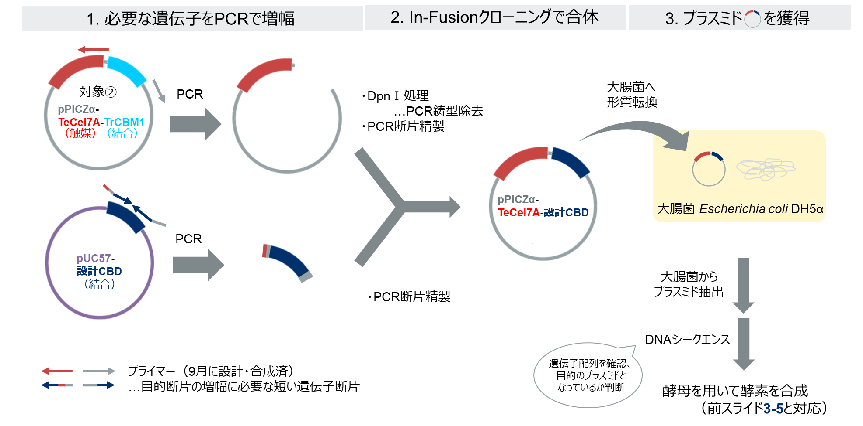
対象② TeCel7A-TrCBM1 設計CBD入れ替え 詳細
作成したプラスミドの遺伝子配列をDNAシーケンスで確認した。
→24種類すべての設計CBDで想定通りの配列だった。
先月実施
今月実施

Slide 15
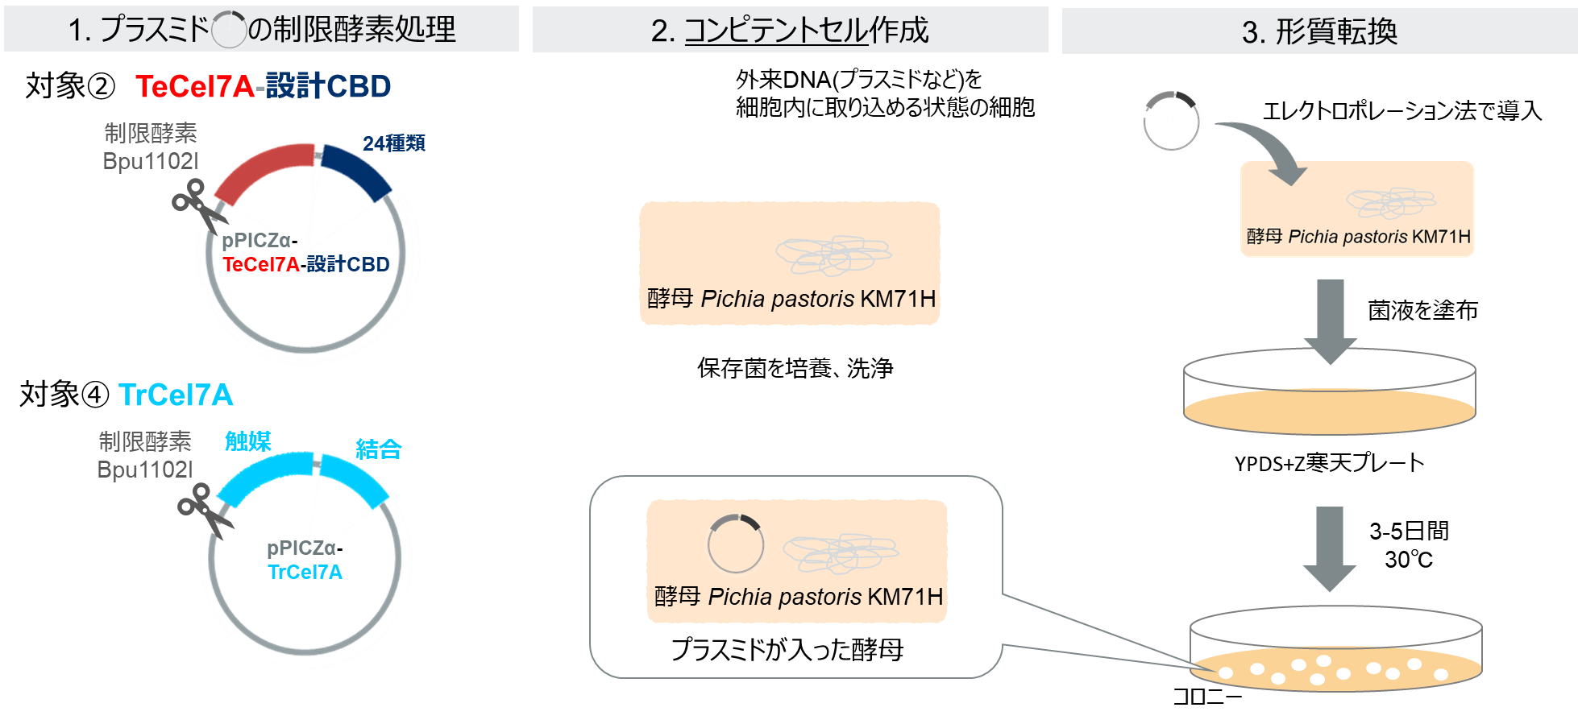
対象②、④ 酵母へ形質転換 詳細
エレクトロポレーション法を用いて、プラスミドを酵母（Pichia pastoris KM71H）へ導入した。
→対象②、④のすべてでコロニーを確認した。
※作成方法は前ページ参照
※
※遺伝子合成で作成
※実際は目的遺伝子がゲノムに挿入されている。
Notes:
Bradford法について（参照：https://www.dojindo.co.jp/technical/protocol/p50.pdf）
原理：Bradford 法は、酸性溶液中、トリフェニルメタン系青色色素の Coomassie Brilliant Blue G-250(図 1) がタンパク質と結合することで、最大吸収波長が 465 nm から595 nm にシフトすること(メタクロマジー) を利用してタンパク質を定量する方法である。吸収波長のシフトは色素とタンパク質との疎水性相互作用およびイオン相互作用に基づいている。
長所：操作が非常に簡単である。
短所：タンパク質の種類により発色率に差がある。また界面活性剤の混入により発色が妨害される。

Slide 16
補足 対象② TeCel7A-TrCBM1 設計CBD
対象：結合率評価で使用した設計CBD 24種類

Slide 17

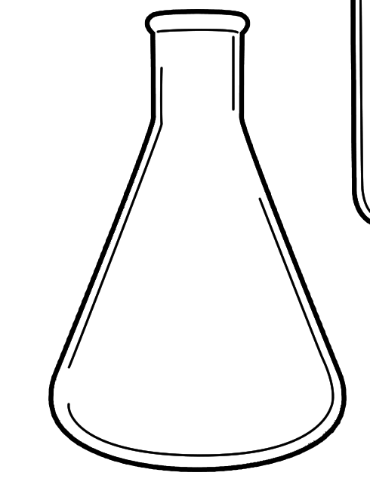
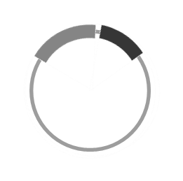
補足 酵母でのタンパク質合成（約1週間）
※培地の体積は実験によって異なる。
形質転換
1. 前培養
2. 本培養
3. 発現誘導
コロニーを拾う
前培養
本培養
培地交換
30℃
24 h
300 rpm
30℃
24 h
300 rpm
形質転換プレート
YPG培地
(Zeocin入り）
YPG培地
YP培地
メタノール添加培地サンプリング（24時間ごと）
Bradford法で分泌タンパク質を定量
※
酵母 Pichia pastoris KM71H
プラスミド
…目的遺伝子の入ったpPICzα
遠心、粗酵素液を獲得
SDS-PAGEで発現確認
粗酵素反応で活性確認
※実際は目的遺伝子がゲノムに挿入されている。
Notes:
Bradford法について（参照：https://www.dojindo.co.jp/technical/protocol/p50.pdf）
原理：Bradford 法は、酸性溶液中、トリフェニルメタン系青色色素の Coomassie Brilliant Blue G-250(図 1) がタンパク質と結合することで、最大吸収波長が 465 nm から595 nm にシフトすること(メタクロマジー) を利用してタンパク質を定量する方法である。吸収波長のシフトは色素とタンパク質との疎水性相互作用およびイオン相互作用に基づいている。
長所：操作が非常に簡単である。
短所：タンパク質の種類により発色率に差がある。また界面活性剤の混入により発色が妨害される。

Slide 18
まとめと次月の予定
まとめ
東京大学で実施中の実験を進め、タンパク質合成に必要な作業が完了した。
対象②TeCel7A-TrCBM1：先月作成したプラスミドをDNAシーケンスで配列を確認した。作成した プラスミドを用いて、酵母を形質転換した。
対象④TrCel7A：遺伝子合成したプラスミドを用いて、酵母を形質転換した。
次月の予定
対象②TeCel7A-TrCBM1：タンパク質合成
対象③PcCel7D：ファーメンターでの合成準備
対象④TrCel7A：タンパク質合成

Slide 19
サマリ
共同研究の成果報告書の一部を作成した。
全体版も完成した。契約終了時に、下期のWet実験内容を追加し、改版する。
テーマクローズに伴い、社内向け研究成果報告書（各パート詳細版）を作成した。
SMM-BD18-INV-10H-022_研究成果報告書_タンパク質候補の机上生成
SMM-BD18-INV-10H-023_研究成果報告書_特徴抽出
作成途中だが、全体版に必要な分は作成完了した。
SMM-BD18-INV-10H-028_研究成果報告書_AlphaFoldによる変異体評価
下期調査活動計画について、承認いただいた。
2022年12月～2023年3月の期間は、熊谷が代理でリードする予定。

Slide 20
12月度の活動・詳細（Wet実験；原茉）
（ワード文書相当）
FY22目標
1. 設計セルロース結合ドメイン（CBD）の合成・評価
2. セルロース分解酵素の合成・評価
3Q目標
2-1. 対象②TeCel7A-TrCBM1：設計CBDを含むセルロース分解酵素を合成・評価【進捗： 40 %→80%（評価実施中）】
2-2. 対象③PcCel7D：ファーメンターで合成、活性を再度確認【進捗：未着手】
2-3. 対象④TrCel7A：合成・評価【進捗：40 %→80%（評価実施中）】
今月の目標
2-1. 対象②TeCel7A-TrCBM1：タンパク質を合成し、発現・活性を確認する。【進捗：70%】
2-3. 対象④TrCel7A：タンパク質を合成し、発現・活性を確認する。【進捗：70%】
サマリ
東京大学で対象②TeCel7A（触媒ドメイン）-TrCBM1（結合ドメイン）、対象④TrCel7Aを用いた実験を進めた。
対象②を用いた実験：24種類の設計CBDを含むセルロース分解酵素（TeCel7A-設計CBD）を酵母で合成した。SDS-PAGEでは、24種類のうち23種類で推定分子量付近にバンドを確認した。
対象④を用いた実験：TrCel7Aを酵母で合成した。SDS-PAGEでは、推定分子量付近にバンドを確認した。
詳細
対象②TeCel7A-TrCBM1を用いた実験では、24種類の設計CBDを含むセルロース分解酵素（TeCel7A-設計CBD）を酵母（Pichia pastoris KM71H）で合成した。その際、コントロールとしてTeCel7A-TrCBM1（ポジティブコントロール）、空ベクター（ネガティブコントロール、目的遺伝子を含まないプラスミドが導入された形質転換体）も同様に合成した。タンパク質の発現誘導は、96-deep well plate上で400 µLの培養液で実施した。培養液は吸引ろ過によって菌体とセルロース分解酵素を含む培地（粗酵素液）に分離した。粗酵素液をSDS-PAGEで分析した結果、23種類のTeCel7A-設計CBDで推定分子量付近にバンドが見られた。バンドを確認できなかったTeCel7A-設計CBD（No.274）は、コムギ胚芽無細胞合成系でも発現できなかったサンプルだった。そのため、導入した変異に発現しにくい原因があると考えられる。
対象④ TrCel7Aを用いた実験では、TrCel7Aを酵母で合成した。合成は8月度月報と同様の手法で実施した。粗酵素液をSDS-PAGEで分析した結果、目的分子量付近にバンドが見られた。
対象②、④ともにバンドはあったものの薄いサンプルもあるため、現在実施中の粗酵素反応の結果と合わせてタンパク質発現・活性の有無を判断する。
次月の予定
対象②TeCel7A-TrCBM1・対象④TrCel7Aを用いた実験：粗酵素反応、HPLCを用いて反応物を分析
対象③PcCel7Dを用いた実験：ファーメンターでの合成開始
微生物名
Pc：Phanerochaete chrysosporium
Te：Talaromyces emersonii
Tr：Trichoderma reesei

Slide 21
12月度の活動（Wet実験；原茉）
微生物名
Pc：Phanerochaete chrysosporium
Te：Talaromyces emersonii
Tr：Trichoderma reesei
FY22目標
1. 設計セルロース結合ドメイン（CBD）の合成・評価
2. セルロース分解酵素の合成・評価
3Qの目標
2-1. 対象②TeCel7A-TrCBM1：設計CBDを含むセルロース分解酵素を合成・評価【進捗：40%→80% （評価実施中） 】
2-2. 対象③PcCel7D：ファーメンターで合成、活性を再度確認【進捗：未着手】
2-3. 対象④TrCel7A：合成・評価【進捗：40%→80%（評価実施中） 】
今月の目標
2-1. 対象②TeCel7A-TrCBM1：タンパク質を合成し、発現・活性を確認する。【進捗：70%】
2-3. 対象④TrCel7A：タンパク質を合成し、発現・活性を確認する。【進捗：70%】
今月の報告
東京大学で対象②TeCel7A（触媒ドメイン）-TrCBM1（結合ドメイン）、対象④TrCel7Aを用いた実験を進めた。
対象②を用いた実験：24種類の設計CBDを含むセルロース分解酵素（TeCel7A-設計CBD）を酵母で合成した。SDS-PAGEでは、24種類のうち23種類で推定分子量付近にバンドを確認した。
対象④を用いた実験：TrCel7Aを酵母で合成した。SDS-PAGEでは、推定分子量付近にバンドを確認した。
次月の予定
2-1. 対象②TeCel7A-TrCBM1 ：粗酵素反応、HPLCを用いて反応物を分析
2-2. 対象③PcCel7D：ファーメンターでの合成準備
2-3. 対象④TrCel7A ：粗酵素反応、HPLCを用いて反応物を分析
Notes:
TeCel7A-TrCBM1
TeCel7A由来の触媒ドメインとTrCel7A由来の結合ドメインのキメラ。
Te=Talaromyces emersonii,糸状菌

Slide 22
2022年度 研究スケジュール
1Q
2Q
3Q
4Q
1. 設計セルロース結合ドメイン（CBD）の合成・評価
1-1. テクノプロ委託試験の再現性確認
済
設計CBD
簡易評価
済
CBD合成
（無細胞合成系）
5月度月報
4月度月報
12月度月報 報告内容
東京大学で実施中の実験を進めた。
…実施予定の3つの実験のうち、2つの実験の
タンパク質合成を完了し、発現を確認した。
1-2. CBDの評価：結合率による定量的評価
済
未評価の設計CBDの合成・評価
6・7月度月報
2. セルロース分解酵素の合成・評価
済
セルロース分解酵素（設計CBD含）
合成・評価
実施中
セルロース分解酵素の合成・評価
8・9月度月報
Notes:
※タンパク質の合成と発現はほぼ同じ意味で使用。

Slide 23
東京大学で実施予定の実験
対象②、④のタンパク質を合成し、発現確認を実施した。
使用するセルロース分解酵素 | 2Qの取り組み内容 | 今後の実験内容
対象
②
TeCel7A
発現量が多く、
活性を確認できた。
設計CBDを含む酵素の合成・評価
TrCBM1
@酵母（Pichia Pastoris KM71H）
PcCel7D
発現量が少なく、
一部基質で活性の有無の判断に至らず。
ファーメンターで合成、
活性を再度確認
対象
③
PcCel7D
@酵母（Pichia Pastoris KM71H）
TrCel7A
発現が難しいと思われたため、実施せず。
（代わりに②を実施）
対象
④
発現・活性を確認
TrCBM1
@酵母（Pichia Pastoris KM71H）
Notes:
使用するセルロース分解酵素は、対象②TeCel7A（触媒ドメイン）-TrCBM1（結合ドメイン）、対象③PcCel7D、対象④TeCel7Aである。それぞれのセルロース分解酵素で実験内容は異なる。なお、対象①PcCel6Aは、Cel7（対象②③）の発現が確認できない場合の対象として選択していた。2Qの実験でCel7の発現・活性を確認したため、対象①は実験の対象としなかった。

Slide 24
東京大学での実験 実施スケジュール
対象②、④のタンパク質合成を完了し、発現確認を実施した。
今月の進捗
FY22 3Q
FY22 4Q
使用するセルロース分解酵素
9月
10月
11月
12月
1月
2月
対象② TeCel7A-TrCBM1
設計CBDを含む酵素を合成・評価
済
済
済
4まで済
TeCel7A
1-1. 遺伝子合成、
プライマー設計
2. 酵母へ形質転換
3. 培養、発現誘導
4. 酵素を回収
5. 発現、活性確認
TrCBM1
1-2. 設計CBD入れ替え
@酵母（Pichia Pastoris KM71H）
対象③ PcCel7D
※
報告書作成
ファーメンターで合成、活性を再度確認
PcCel7D
4. 酵素を回収
5. 発現、活性確認
PcCel7D
3. 培養、発現誘導
@酵母（Pichia Pastoris KM71H）
対象④ TrCel7A
発現・活性の確認
済
済
4まで済
TrCel7A
2. 酵母へ形質転換
3. 培養、発現誘導
4. 酵素を回収
5. 発現、活性確認
TrCBM1
1. 遺伝子合成
@酵母（Pichia Pastoris KM71H）
※未着手、対象②④の状況によって開始時期を決定
Notes:
※タンパク質の合成と発現はほぼ同じ意味で使用。

Slide 25
対象② 設計CBDを含むセルロース分解酵素の合成・評価
目的 設計CBDをサブモジュールとして持つセルロース分解酵素を合成・評価できるかを確認する。
対象② TeCel7A-TrCBM1（2Qの実験で活性を確認したセルロース分解酵素）
内容 設計CBDを含むセルロース分解酵素を酵母（Pichia pastoris KM71H）で合成し、活性を測定する。
結合ドメインを
設計CBDに入れ替え
TeCel7A
TeCel7A
設計CBD
24種類の設計CBDを含む
セルロース分解酵素を合成評価
TrCBM1
触媒ドメイン
結合ドメイン
触媒ドメイン
結合ドメイン
@酵母（発現宿主）
実験の流れ
1
2
3
4
5
設計CBD
入れ替え
酵母＊へ
形質転換
酵母培養
発現誘導
発現確認…SDS-PAGE
遺伝子
合成
培地上清回収
＝セルロース分解酵素含む
活性確認…粗酵素反応
タンパク質合成（3, 4）が完了し、発現（5）を確認した。
次月の予定 粗酵素反応の結果を確認し、活性を評価する。
Te：Talaromyces emersonii
Tr：Trichoderma reesei
酵母：Pichia pastoris KM71H（メタノール資化酵母）
発現ベクター：pPICZα

Slide 26
対象④ 発現・活性の確認
目的 TrCel7Aの発現・活性確認
対象④ TrCel7A
TrCel7A
TrCBM1
触媒ドメイン
結合ドメイン
内容 酵母（Pichia pastoris KM71H）で合成し、活性を測定する。
実験の流れ
1
2
3
4
5
設計CBD
入れ替え
酵母＊へ
形質転換
酵母培養
発現誘導
発現確認…SDS-PAGE
遺伝子
合成
培地上清回収
＝セルロース分解酵素含む
活性確認…粗酵素反応
タンパク質合成（3, 4）が完了し、発現（5）を確認した。
次月の予定 粗酵素反応の結果を確認し、活性を評価する。
Te：Talaromyces emersonii
Tr：Trichoderma reesei
酵母：Pichia pastoris KM71H（メタノール資化酵母）
発現ベクター：pPICZα

Slide 27
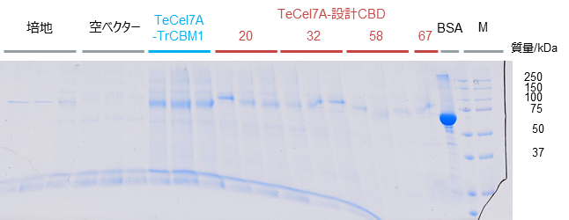
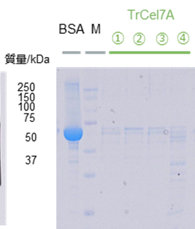
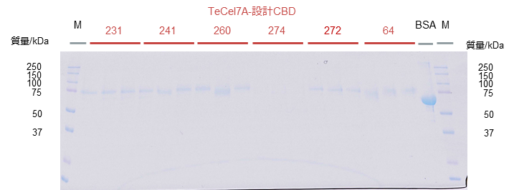
対象②、④ SDS-PAGEによるタンパク質発現の確認
対象②
ほぼすべてのTeCel7A-設計CBDで
推定分子量付近にバンドが見られた。
対象④
推定分子量付近にバンドが見られた。
【発現ベクター、宿主】
発現ベクター：pPICZα
宿主：Pichia pastoris KM71H
【SDS-PAGE条件】
SDS-PAGEゲル（12%）
泳動条件：250V, 60分間
サンプル：20 ul-培地上清
BSA：0.5 mg/mLを20 ul
M（マーカー）：Prestained Protein Standards（BIO-RAD）2 ul
矢印：推定分子量、TeCel7A-TrCBM1（約55 kDa）, TrCBM1（約54 kDa）
TeCel7A-設計CBD No.274
…唯一バンドを確認できなったサンプル
無細胞合成系でも発現できなかったため、変異自体に原因がある？
対象②、④：現在実施中の粗酵素反応の結果と合わせて発現・活性の有無を判断する。
Notes:
すべてのSDS-PAGE結果は補足に掲載した。
推定分子量より大きいサイズにバンドがある原因はO型糖鎖修飾を受けているためだと考えられる。
【対象②：発現誘導】
・96-deep well plate
・発現誘導時の培地量：400 ul（BMGY, BMMY10培地）
・誘導時間：80時間（12時間毎にメタノールを追加）
・n=3で実施
・推定分子量：約55 kDa
【対象④：発現誘導】
・500 mL容フラスコ
・発現誘導時の培地量：40 mL（YP培地）
・誘導時間：120時間（24時間毎にメタノールを追加）
・n=4で実施
・推定分子量：約54 kDa

Slide 28
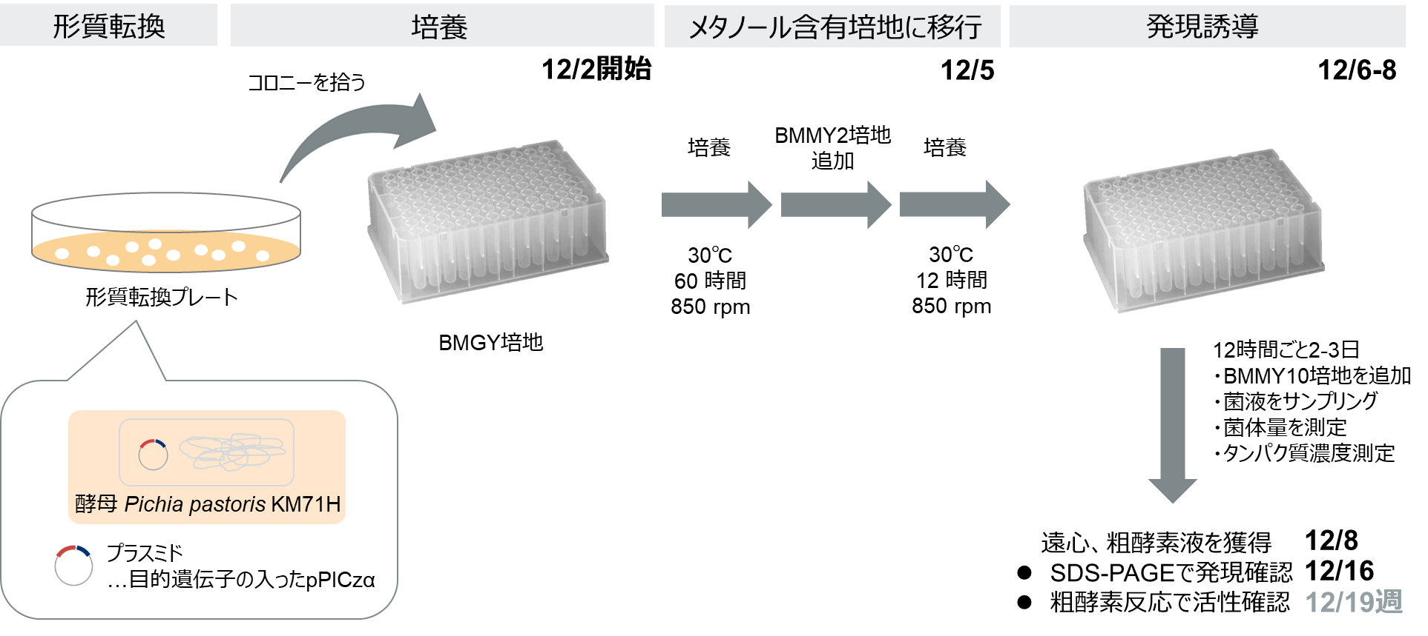
補足：対象②TeCel7A-設計CBD タンパク質合成方法
96-deep well plateで計26種類 のタンパク質の発現を誘導した。
※
培地量
400 µL
※TeCel7A-TrCBM1（ポジティブコントロール）, TeCel7A-設計CBD24種類,
空ベクター（ネガティブコントロール、目的遺伝子を含まないプラスミドを酵母に形質転換したもの）

Slide 29
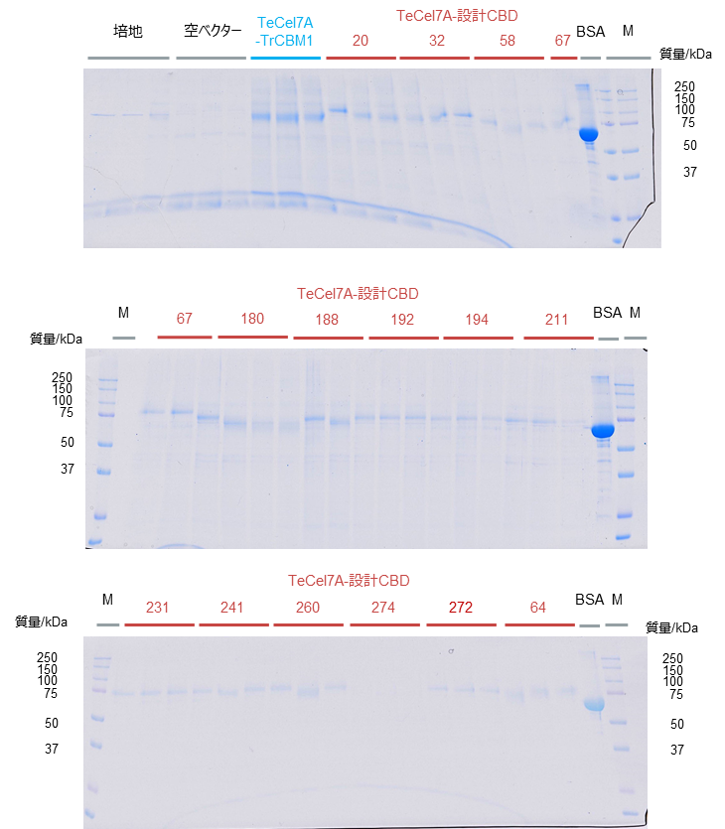
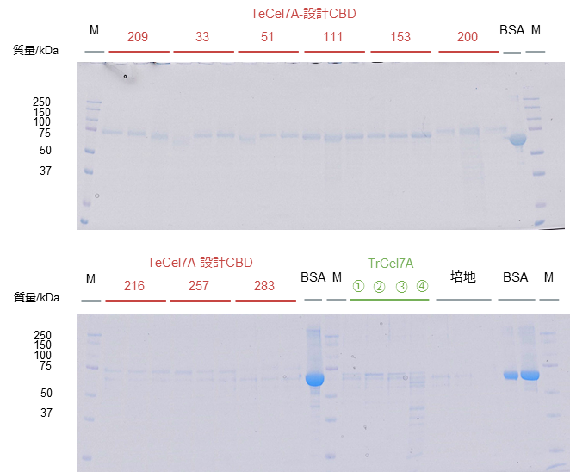
補足：対象②TeCel7A-設計CBD, 対象④TrCel7A すべてのSDS-PAGE結果
Notes:
SDS-PAGE、発現誘導の条件は、2枚前のスライドを参照

Slide 30
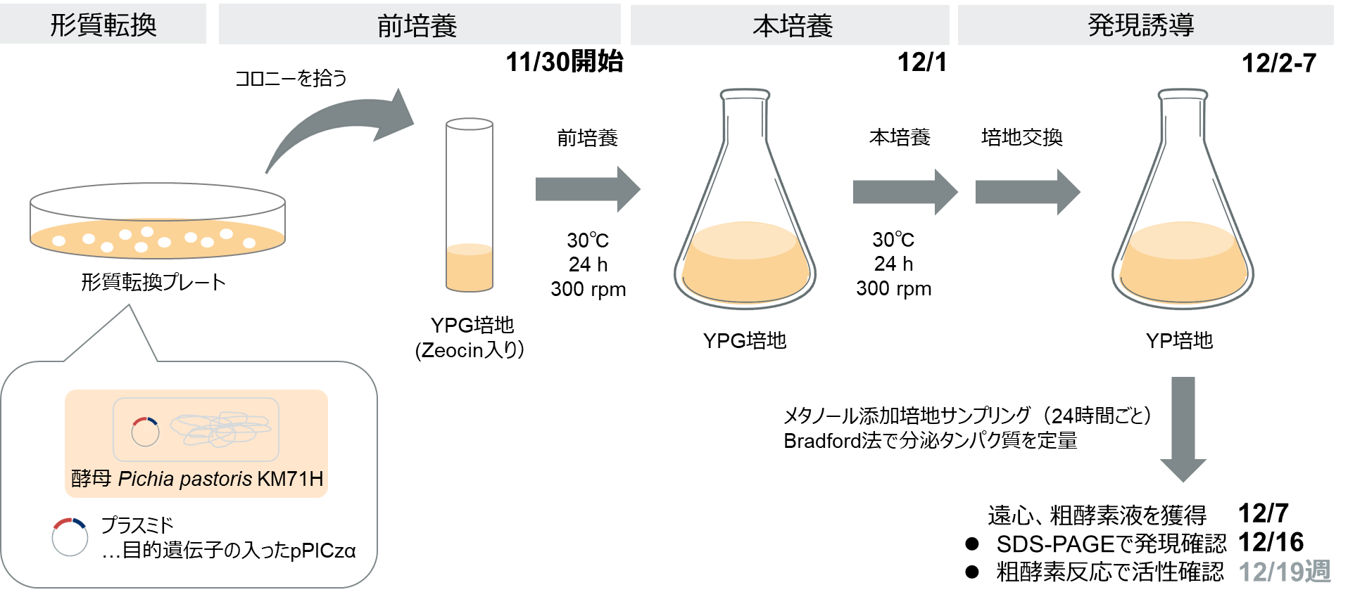

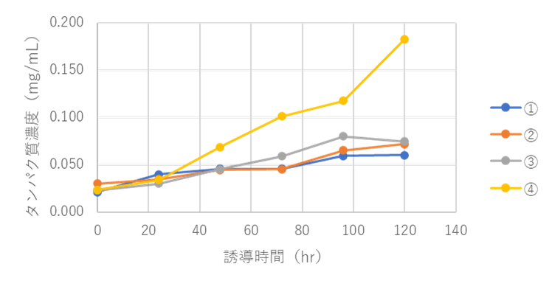
補足：対象④TrCel7A タンパク質合成方法、タンパク質濃度結果
500 mL容フラスコでTrCel7Aの発現を誘導した。
培地量
40 mL
結果
TrCel7Aのタンパク質濃度
Notes:
Bradford法について（参照：https://www.dojindo.co.jp/technical/protocol/p50.pdf）
原理：Bradford 法は、酸性溶液中、トリフェニルメタン系青色色素の Coomassie Brilliant Blue G-250(図 1) がタンパク質と結合することで、最大吸収波長が 465 nm から595 nm にシフトすること(メタクロマジー) を利用してタンパク質を定量する方法である。吸収波長のシフトは色素とタンパク質との疎水性相互作用およびイオン相互作用に基づいている。
長所：操作が非常に簡単である。
短所：タンパク質の種類により発色率に差がある。また界面活性剤の混入により発色が妨害される。

Slide 31
補足 対象② TeCel7A-TrCBM1 設計CBD
対象：結合率評価で使用した設計CBD 24種類

Slide 32
まとめと次月の予定
まとめ
東京大学で対象②TeCel7A（触媒ドメイン）-TrCBM1（結合ドメイン）、対象④TrCel7Aを用いた実験を進めた。
対象②：24種類の設計CBDを含むセルロース分解酵素（TeCel7A-設計CBD）を酵母を用いて合成した。SDS-PAGEでは、23種類のセルロース分解酵素で推定分子量付近にバンドを確認した。
対象④：TrCel7Aを酵母を用いて合成した。SDS-PAGEでは、推定分子量付近にバンドを確認した。
次月の予定
対象②TeCel7A-TrCBM1：粗酵素反応、HPLCを用いて反応物を分析
対象③PcCel7D：ファーメンターでの合成準備
対象④TrCel7A：粗酵素反応、HPLCを用いて反応物を分析

Slide 34
次期テーマに向けた調査活動

Slide 35
人工酵素設計振り返り（2019/12 - 2022/10） バイオ系物質生産
酵素・生物触媒を使うバイオ系物質生産に着目するのは・・・
再生可能資源、特にバイオマスを活用するため
物質生産プロセスにおける、環境負荷低減と経済性の両立を追求するため
化石資源由来の原料
化石資源を効率良く使う
経済性の高い洗練されたプロセス
依存や完全移行ではなく
上手いバランスを考える
燃料、化成品、etc..
再生可能資源由来
（バイオマス）の原料
環境負荷の低いプロセス
酵素・生物触媒を使ったバイオ系物質生産（原料がバイオマスとは限らない）

Slide 36
人工酵素設計振り返り（2019/12 - 2022/10） 酵素・生物触媒
生産現場で使用される酵素・生物触媒は偶然に頼る探索・改変から人工設計するようになると予想
生産現場
原料
生産物
物質
生産
技術
酵素として生物から精製して触媒として使用
or 生物をそのまま触媒として使用
酵素製剤・生物触媒
蓄積したデータやML/DL技術、物理化シミュレーションをもとに
酵素や生物触媒を人工的に創製し、使用
生物触媒
酵素製剤
生物触媒・酵素製剤
改変酵素
パプリック/プライベート
データベース
人工酵素
生物触媒
（タンパク質合成以外）
生物触媒
（タンパク質合成）
天然酵素
DNA
人工細胞
酵素
探索・改変
技術
アミノ酸配列
生物
（単離）
DNA
プロテオーム
（タンパク質）
立体構造
物理化学
シミュレーション
環境
サンプル
探索ベース
ML/DL
設計ベース

Slide 37
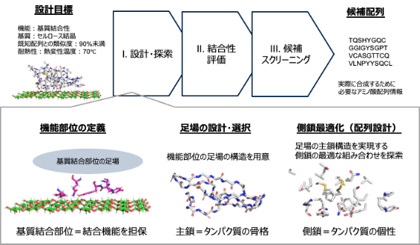
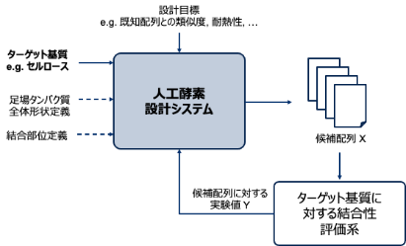
人工酵素設計振り返り（2019/12 - 2022/10） 人工酵素設計
研究試作を通じてタンパク質の改変、設計の実現可能性を検証。テーマを通じて以下の技術的課題が判明した。
A：目的タンパク質・酵素らしさを考慮するための構造的特徴の抽出技術やタンパク質構造・配列生成技術が未熟
B、C：分子シミュレーション等による評価・スクリーニングは現状困難。ただし、計算機の進化によって今後解消されるかも。
D：計算機上で設計・評価する候補数に対して、取り扱える数が圧倒的に少ない。
思い描いている
技術コンセプト図
A
B
C
A3
A2
A1
設計プロトコル
概念図
D
Notes:
3分30秒（30秒）
LR1の時に想定した設計の方法論を書いたのが、ここにある図になります。
タンパク質の側鎖と呼ばれる部分構造の変更、足場と呼ばれるタンパク質の骨格を決める主鎖構造の設計、分子への結合機能や触媒機能を担保する部分構造の設計や足場構造への埋め込みなどです。
その中でも最も基本となる側鎖の改変から着手し、計算機での設計・評価と実験的評価による、設計プロトコルがどの程度機能するものなのかフィージビリティスタディとして取り組むことにしました。
具体的には天然のセルロース結合性タンパク質の立体構造情報をもとに、セルロース結合性という機能や骨格構造を大きく変えることなく側鎖構造を変更して、新たなセルロース結合性タンパク質を作り出せるか検証することにしました。

Slide 38




人工酵素設計振り返り（2019/12 - 2022/10） 技術開発課題以外の気づき
酵素・タンパク質設計に関する要素技術開発だけでは今後の展開を考えづらい。
物質生産技術との接続まで意識し、将来的に酵素・物質生産技術IPの獲得を目指す研究開発ロードマップが必要。
バイオ系物質生産技術のバリューチェーン*
要素技術・IP・ステークホルダー
・分子設計・細胞設計・細胞培養/発酵は相互に強い結びつきがあり、実際には不可分である。
・酵素・タンパク質設計は狭義ではなく広義（一部物質生産技術含む）にとらえて技術開発を進めることになる。
・設計対象が変わっても、対象分子固有の話を除き、共通の要素技術は横展開が可能。
・物質生産技術との接続まで視野に入れると技術開発の視野が広がる・価値提供の手段が増える。
・酵素IPは広義の酵素・タンパク質設計技術の取り組みが不可欠である。
・酵素IPや酵素設計技術により、設計分子・レシピのライセンス供与、研究開発受託へと展開できる可能性が出てくる。
・物質生産技術系・IPまで視野に入れると、製造方法のライセンス供与、自ら大規模製造を手掛ける可能性まで出てくる
物質生産技術・IPの関連領域
*IP：特許
バイオマス原料
ライセンス供与
産業用酵素企業
バイオマス前処理
前処理済
バイオマス
YOKOGAWA
酵素IP
設計酵素
配列情報
製造委託
受託製造企業
セルロース系
デンプン系
藻類、植物プランクトン
酵素設計技術
酵素納品
スペック
データ
酵素供給
酵素供給
産業用酵素 ユーザ企業
細胞
藻類, 酵母, 動物細胞
iPS細胞, 大腸菌
発現系
＋レシピ
ライセンス供与
エネルギー系企業
配列DB
研究・開発受託
化学系企業
細胞
酵素
物質生産技術
物質生産
技術系IP
立体構造
DB
分子設計
分子
情報
細胞設計
細胞培養
発酵
化学品中間体の製造
バイオ
マテリアル
機能性製品の製造
その他製造業系
企業
培地
バイオ
マテリアル
目的物質
の製造法
ライセンス供与
物理化学的性質
DB
化学品等供給
化学品等供給
化学品等 ユーザ企業
狭義の酵素・タンパク質設計技術・IPの関連領域
大規模製造技術
化学品等
広義の酵素・タンパク質設計技術・IPの関連領域
開発受託
*YIS野島さん資料から一部改変
Notes:
18分30秒（60秒）
最後に、プロジェクトの進め方という観点からテーマの現状について見ていきます。
本テーマはバイオ系物質生産の鍵となるタンパク質設計技術に注目して活動してきましたが、その要素技術開発だけでは今後の展開が難しいと考えています。
バイオ系物質生産技術のバリューチェーンを考えたときに、タンパク質設計技術だけでは技術開発自体も難しく、その下流にある細胞設計や培養・発酵技術、更に生産した酵素をもとにした物質生産技術まで視野に入れた上で上手く活動していく必要があると考えています。将来的には設計技術を駆使して設計した分子に対して特許を取ることになると考えていますが、そのときにも、左の図で示す、狭義の設計技術領域ではなく、広義の技術領域での取り組みが不可欠だと考えています。
そのため、バイオ系物質生産技術のバリューチェーンを意識しつつ、酵素・物質生産技術の特許獲得を目指す研究開発ロードマップを書き、その上でテーマの中で要素技術の開発を行っていくことが必要だと考えています。

Slide 39
人工酵素設計振り返り（2019/12 - 2022/10） 参考：再生可能資源の活用・バイオ系物質生産とYOKOGAWA R&Dの状況
YOKOGAWA R&Dでの取り組み
植物の品種改良、栽培（陸地のバイオマス、林業・農業分野）
再生可能なバイオマスから発酵可能な糖を取り出す
陸上の糖・デンプン系、セルロース系バイオマスから糖を取り出す
原料により難易度が異なる
発酵により燃料や化学品（モノマー）を合成する
微生物等を使ってエタノールや化学品の中間体を合成
発酵によりポリマーを合成する
糖を原料に微生物等を使ってタンパク質を合成
植物油を原料に微生物を使って生分解性プラスチックを合成
藻類の品種改良、栽培（海、陸水のバイオマス）
アスタキサンチンなどの機能性化合物の他、炭化水素を合成する種がいたりもする
PETなどの難分解性のポリマーを回収、分解、再利用する
分解処理が難しかったPETを分解する微生物・酵素の発見されている
AI農業
人工酵素でお世話になっている
東大五十嵐先生の研究領域
二酸化炭素の有効利用
抗体生産向けの
動物細胞培養関連事業、R&D PJT
YIS微細藻類PJT、（海洋牧場）
リサイクル化学向け適応物理モデル

Slide 40
調査活動計画のサマリ
次期テーマ企画のための調査活動を計画
次期テーマLR0はFY23上期開催予定
調査活動はFY22下期実施予定
調査活動
活動① 機能性タンパク質設計技術調査
概要：構造予測結果により、定義した機能モチーフを評価する方法、主鎖構造の生成方法の検証。
期待：検証対象の手法により候補配列を準備できている、本テーマの実験データを活用して手法の有効性の評価ができている。
成果物：報告書
技術調査
活動② セルロース分解酵素*の合成・評価の実施可能性確認
概要：設計CBDをサブモジュールとしてもつセルロース分解酵素を合成・評価できるか確認。
期待：セルロース分解酵素のWet評価のプロトコルを理解し、実施に必要な準備ができている。
成果物：報告書
活動③ 「バイオ系物質生産」アプリケーション・周辺技術の調査
概要：バイオ系の物質生産技術のバリューチェーン上に含まれる広義の酵素設計技術・IPの関連領域について調査し、
テーマ化する可能性のあるトピックスを洗い出す。対象のバイオプロセスは「バイオマスリファイナリ・
バイオマス分解による発酵可能な糖の取り出し」にピン止めして調査する。
期待：「バイオ系物質生産」の研究開発の進め方・テーマとなりうるトピックス（LR0相当）を示すことができる。
成果物：報告書
研究開発ロードマップの検討
アプリケーションの調査

Slide 41
調査活動の分担
下記の分担を予定している。
伊﨑が12月M以降休職する都合上、熊谷さんに引継ぎ
大項目 | 項目 | 担当 | 備考
各調査活動 | ①機能性タンパク質設計技術調査 | 熊谷、橋本
 | ②セルロース分解酵素の合成・評価の実施可能性確認 | 原
 | ③アプリケーション・周辺技術調査 | 伊﨑、熊谷
全体まとめ | 活動レビュー、報告書作成など | 伊﨑 | 12/M～熊谷さんが引継

Slide 42
参考：今後の育児休職・休暇計画（伊﨑、2022年11月11日時点）
FY2022
FY2023
2Q
3Q
4Q
1Q
育児休職
通常勤務
育児休職（+有給休暇）
通常勤務
7/26~
12/19~
5/8~
妻の職場復帰のため
妻が12月中旬から職場復帰予定のため、育児休職（２回目）を取得したい。
保育園は2023年4月入園を想定（最初の１か月弱は慣らし保育期間のため５月から始動を想定）。
12/19
有給休暇（7日分）
12/27
12/28
育児休職（約4カ月）
4/16
4/17
4/28
有給休暇（10日分）
妻 育児休職
妻 通常勤務
4/1
保育園（4月は慣らし保育）

Slide 43
機能性タンパク質設計手法の調査
目的 指定の機能モチーフをもつタンパク質の設計技術開発をテーマ化可能か確認。
目標 近年報告されている手法をセルロース結合性タンパク質設計問題に適用し実際の実力を把握する。
計画概要
以下の参考文献を参考に、CBDの設計問題に適用した際の結果や課題を明らかにする。
”Scaffolding protein functional sites using deep learning“
深層学習ベースの結合モチーフを有するタンパク質設計手法の信頼度を評価する。
天然タンパク質を部分改変するRosettaで設計した構造と比較する。
“Robust deep learning-based protein sequence design using ProteinMPNN”
深層学習に基づくタンパク質配列設計法ProteinMPNNをCBD設計問題に適用する。
実施期間 2022年11月上旬-2023年3月
成果物 報告書
近年、タンパク質設計の領域は、ML/DLの実践の場と化している。（Google, Metaなどの参入）

Slide 44
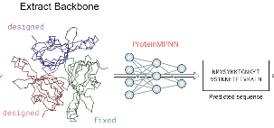
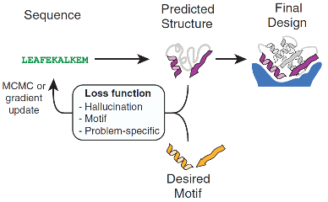
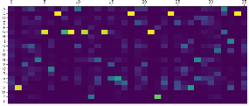
機能性タンパク質設計手法の調査 補足1 「機能性タンパク質設計手法の調査」詳細
CBDの設計問題に適用し、現状と課題を明らかにする。
これらの技術の適用分野を調査する。
CBD設計以外に、
期待される適用分野はあるのか？
機能性モチーフの足場タンパク質をゼロベースで生成
構造から配列の可能性を提示
構造からアミノ酸残基の確率密度を予測
触媒機能
熱安定性
標的結合
Neural Network
バイオマス分解酵素
PET分解
酵素
基質結合性
ペプチド
2cbhの配列予測結果
配列位置
アミノ酸残基
確率密度
バイオマス
リファイナリ
PETリサイクル
創薬
Rosetta（天然タンパク質を部分改変する方法）の設計構造と比較

Slide 45
アプリケーション・周辺技術の調査
目的 「バイオ系物質生産」の研究開発ロードマップの初版作成、次期テーマの検討。
目標 「バイオ系物質生産」の研究開発の進め方・テーマとなりうるトピックス（LR0相当）を示すことができる。
計画概要
バイオ系の物質生産技術のバリューチェーン上に含まれる広義の酵素設計技術・IPの関連領域について調査し、テーマ化できる可能性のあるトピックスを洗い出す。
対象のバイオプロセスは「バイオマスリファイナリ・バイオマス分解による発酵可能な糖の取り出し」にピン止めして調査。
実施期間 2022年11月上旬-2023年3月（伊﨑が復職後のFY23以降に再度実施の可能性あり）
成果物 報告書

Slide 46
アプリケーション・周辺技術の調査 参考：バイオマスリファイナリの課題
リグノセルロース系バイオマス*
原料が大規模調達の可能性がありそうな農業残渣や木材
発酵可能な糖への分解がとにかく大変で、現状では採算がとれる明確な見通しがない
2011年をピークに投資は大幅に減少、ただし低炭素社会実現には欠くことができない
大きな課題
バイオマスの分解でのコスト削減
熱・化学的前処理とバイオマス分解酵素の添加について
それらに変わる代替プロセスも提案はあるがこれから
バイオマスリファイナリに対する需要が見込まれる分子と現時点で容易に生産可能な分子の間のギャップの解消
小型自動車の電動化により、バイオ燃料の需要は電動化が困難な航空輸送・海運・長距離トラック輸送向けが中心
リグノセルロース系に限らず生物触媒を介した方法では、それらに適した燃料分子（高分子）の生産は現状容易でない
その他
穀物・油糧植物由来のバイオマスや海洋性バイオマスの藻類もある。
* 参考文献 LR Lynd et al, Toward low-cost biological and hybrid biological/catalytic conversion of cellulosic biomass to fuels (2022)

Slide 47
アプリケーション・周辺技術の調査 参考：バイオマス分解酵素の課題
リグノセルロース系バイオマスからの燃料や化学品原料の変換過程では、バイオマスを加水分解して糖を得る糖化工程がボトルネック
原料によって化学組成が若干異なる、高結晶性・重合性などの特徴から、難分解性
完全に糖化するためには複数種の酵素が必要で、酵素製剤はそれらのカクテル
加水分解の効率は個々の酵素の特性と酵素カクテルの混合比率に依存
物理的・化学的処理を前処理として施す
酵素による糖化の課題
既存の酵素のままでは、スケールを大きくしようとすると大量の酵素が必要となる
基質への非特異的吸着により酵素が阻害されたり、酵素の再利用が困難となる
基質が固体であり、酵素のアクセスが制限され、反応効率が上がらない
酵素濃度に対して反応速度が飽和し、反応効率が上がらない
酵素カクテルで使用されている個々の酵素の機能向上を設計目標とする
触媒ドメインではなく、結合ドメインの改良や代替分子（ペプチド、DNAアプタマー）の設計・探索もいくつか例がある

Slide 48
アプリケーション・周辺技術の調査 参考：リグノセルロース系バイオマスの産業応用上の課題に焦点を当てた設計・改変
課題の例
酵素の分解効率をあげる
参考文献：Bridging the Micro-Macro Gap between Single-Molecular Behavior and Bulk Hydrolysis Properties of Cellulase
セルロース結合性ドメインのサイズを大きくすることで生産的な結合が非生産的な酵素に邪魔されないようにする
酵素の再利用性を高める
参考文献：Salt-Switchable Artificial Cellulase Regulated by a DNA Aptamer
刺激応答で結合性を変化させることで、酵素の再利用性を高める
非特異的な結合を減らす
参考文献：Supercharged Cellulases Show Reduced Non-Productive Binding, But Enhanced Activity, on Pretreated Lignocellulosic Biomass
結合ドメイン表面が負電荷となるように改変することでリグニンへの非特異的吸着を減らし、分解効率を高める
その他・・・

